Slide 1


Soutenance de mémoire
Soutenu par Maëlle Magy
Dirigé par Raphaël Crespin

Slide 2
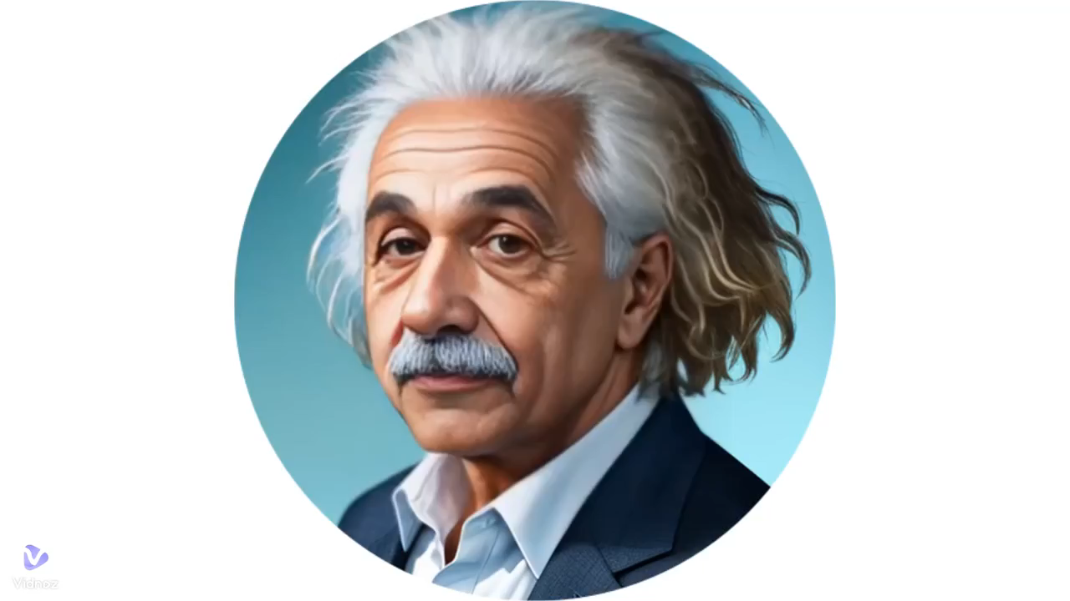

Slide 3
Les intelligences artificielles et la différenciation pédagogique

Slide 4
Comment les intelligences artificielles peuvent-elles faciliter la mise en œuvre de la différenciation pédagogique ?

Slide 5
Définition de la différenciation pédagogique
Martine Fournier en 1996 : « Pour les formateurs qui prônent ces pratiques, différencier n’est pas répéter d’une autre manière, mais varier le plus possible leurs actions, pour que chacun puisse rencontrer, à un moment ou l’autre de son cursus, des situations dans lesquelles il puisse réussir. »

Slide 6
Définition de l’intelligence artificielle
D’après Jean-Gabriel Ganascia en 2022 ce domaine : « reposait sur la conjecture selon laquelle toutes les facultés cognitives, en particulier le raisonnement, le calcul, la perception, la mémorisation, voire la découverte scientifique ou la créativité artistique, pourraient être décrites avec une précision telle qu’il devrait être possible de les reproduire à l’aide d’un ordinateur. »

Slide 7
La mise en place de la différenciation pédagogique
Tomlinson en 2004 définit 4 axes majeures pour mettre en place de la différenciation pédagogique:
  Il faut agir sur
    Le contenu : Utiliser des textes de niveaux de difficulté variés sur le même sujet. Fournir des résumés ou des aides visuelles pour les élèves qui ont besoin de soutien supplémentaire. Offrir des modules en ligne, des vidéos, des podcasts ou des ressources interactives pour varier les sources d'apprentissage.
Notes:
Mettre un exemple

Slide 8
La mise en place de la différenciation pédagogique
    Il faut agir sur :
      Les processus : Mettre en place des groupes de travail collaboratif où les élèves peuvent apprendre les uns des autres.
      Les productions d’élèves : Permettre aux élèves de choisir entre différents types de projets finaux (présentations orales, rapports écrits, vidéos, maquettes, etc.)
Notes:
Mettre un exemple

Slide 9
La mise en place de la différenciation pédagogique
    Il faut agir sur :
      Les environnements affectifs et physiques : Utiliser des technologies d'assistance pour aider les élèves ayant des besoins spécifiques (logiciels de lecture pour les élèves dyslexiques, outils de communication pour les élèves ayant des troubles de la parole).
Notes:
Mettre un exemple

Slide 10
Les défis de l’utilisation des intelligences artificielles
  Dépendance
  Aliénation
  Accessibilité
  Sécurité informatique
  Développement durable

Slide 11
Mise en pratique
Utilisation des intelligences artificielles pour la différenciation pédagogique

Slide 12
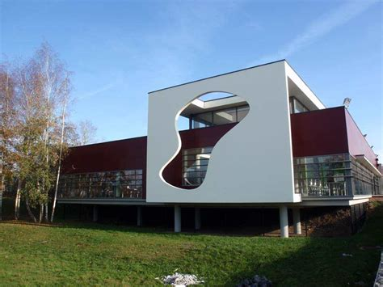
Mise en pratique dans le collège Alphonse Terroir de Marly
595 élèves
Dans un secteur urbain
Milieux sociaux très divers
Une classe de troisième qui présente des hétérogénéités de niveaux
Matériel informatique :
  2 salles informatiques
  2 salles mobiles de 18 ordinateurs portables.
Photographie du collège Alphonse Terroir de Marly, site internet Am Ingénierie

Slide 13
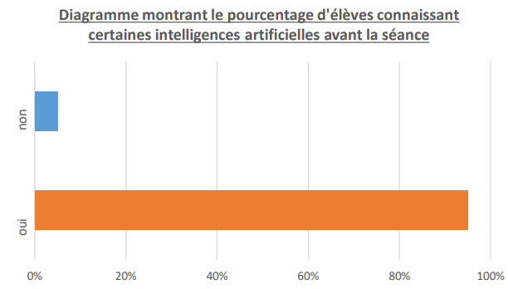
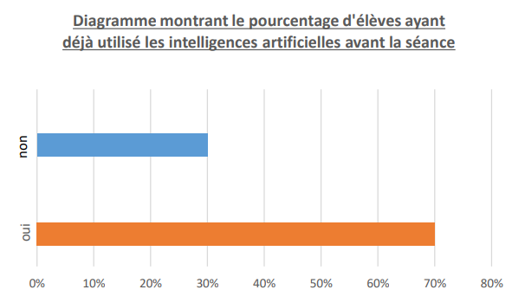
Questionnaire auprès des élèves (28 élèves)
Diagramme montrant les réponses des élèves à la question, connaissez-vous les intelligences artificielles ?
Diagramme montrant les réponses des élèves à la question, avez-vous déjà utilisé une IA ?

Slide 14
Utilisation des intelligences artificielles en classe
Objectif de l’utilisation des intelligences lors de mon activité :
Découverte d’un nouveau support qui s’adapte automatiquement aux besoins des élèves
Apprendre à utiliser les intelligences artificielles
Avoir un regard critique sur les intelligences artificielles.
Compétence du professeur : Aider les élèves à s'approprier les outils et les usages numériques de manière critique et créative.

Slide 15
Description de la séance
Dans la séquence « La transmission du patrimoine génétique »
Séance : « L’origine de la stabilité génétique des individus »
Motivation : Clonage de la brebis Dolly
Objectif notionnel : Découvrir comment l’organisme conserve l’information génétique, la mitose.
Durée : 3 x 1 heure

Slide 16
Description de la séance
Première heure:
  Utilisation de l’IA Perplexity pour répondre à des questions

Slide 17
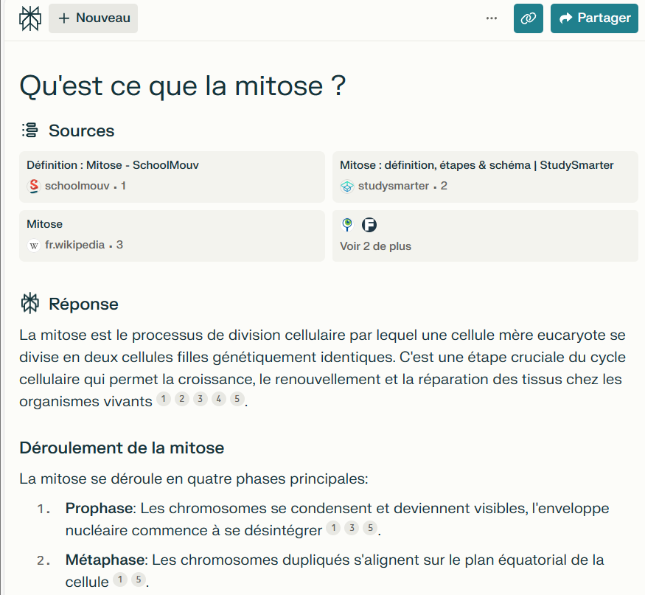

Slide 18
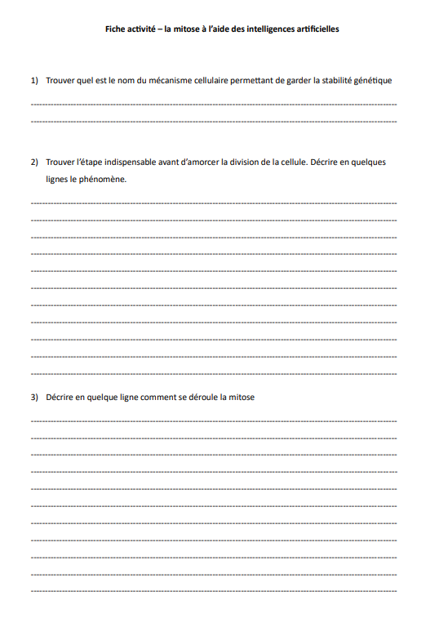

Slide 19
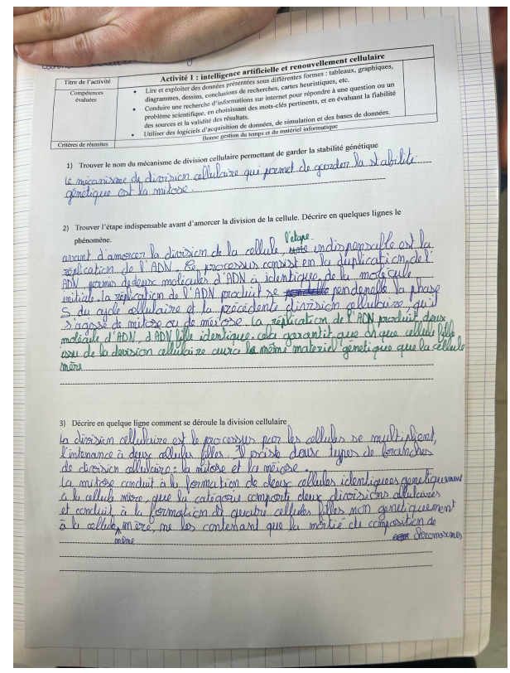

Slide 20
Description de la séance
Deuxième heure :
  Utilisation de l’IA Microsoft Bing Image Creator pour répondre à des questions

Slide 21
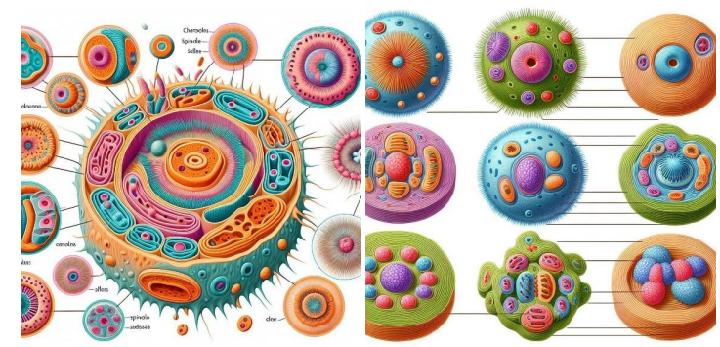

Slide 22
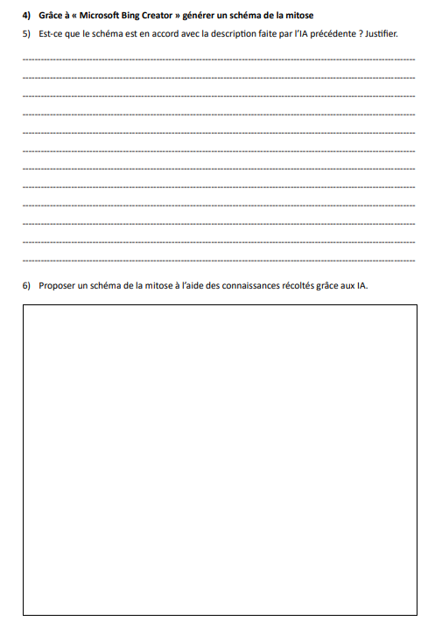

Slide 23
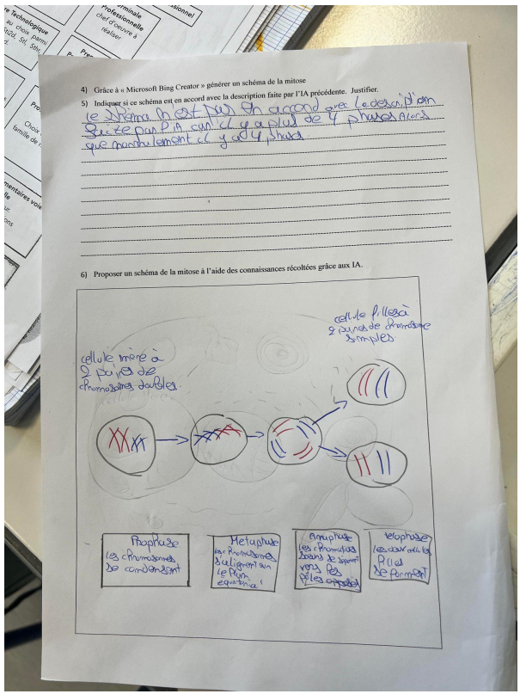

Slide 24
Description de la séance
Troisième heure:
  Correction commune du schéma attendu
  Quelques pistes pour l’utilisation des IA pour répondre à leur besoin

Slide 25
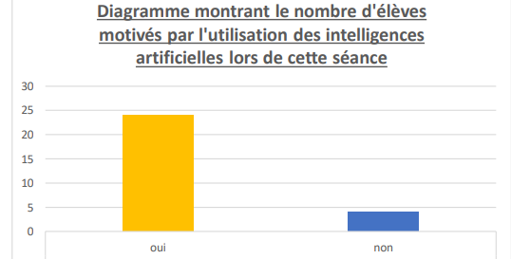
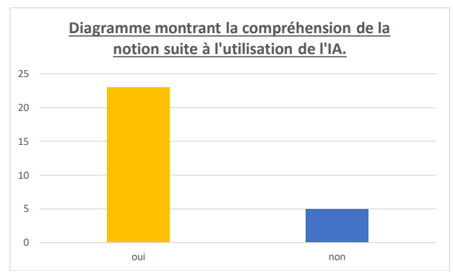
Analyse réflexive: Les avantages de l’utilisation des intelligences artificielles lors de cette séance
  Classe inversée : posture accompagnatrice
  Motivation
  L’intelligence artificielle répond directement à leurs besoins individuellement.
  Une bonne compréhension de la notion
  Développement de l’autonomie
  Education aux médias

Slide 26
Inconvénients de l’utilisation des intelligences artificielles lors de cette séance
Gestion de classe plus difficile
Très chronophage
Ce processus d’apprentissage ne convient pas à tous les élèves : problème de compréhension
Manque de lien avec le réel

Slide 27
Utilisation autonome des intelligences artificielles comme assistant virtuel pour répondre aux besoins des élèves
A la suite de la séance dans laquelle les élèves utilisent les intelligences artificielles
Les ordinateurs sont en libre-service dans la salle pour une utilisation autonome des IA.
Entretien avec Ines une élève dyslexique

Slide 28
Analyse réflexive de cette expérience
Avantages
  Développement de l’autonomie
  Réponses aux besoins des élèves individualisé
  Résultats au DS accrus
Inconvénients
  Utilisation des IA n’est pas un réflexe pour les élèves
  Chronophage
  Laisse moins place à la réflexion

Slide 29
Compétences développées grâce à ce mémoire
P 3. Construire, mettre en œuvre et animer des situations d'enseignement et d'apprentissage prenant en compte la diversité des élèves :
  Différencier son enseignement en fonction des rythmes d'apprentissage et des besoins de chacun. Adapter son enseignement aux élèves à besoins éducatifs particuliers.
Intégrer les éléments de la culture numérique nécessaires à l'exercice de son métier :
  Tirer le meilleur parti des outils, des ressources et des usages numériques, en particulier pour permettre l'individualisation des apprentissages et développer les apprentissages collaboratifs
  Aider les élèves à s'approprier les outils et les usages numériques de manière critique et créative.
  Participer à l'éducation des élèves à un usage responsable d'internet.

Slide 30
Attendus de fin de formation
AFF 10 : Connaît et met en œuvre les droits et obligations liés à l’usage du numérique dans ses pratiques professionnelles.
AFF 15 : Conduit un enseignement explicite, attentif aux besoins de chaque élève, en recourant à la coopération et à la différenciation.

Slide 31
Conclusion

Slide 32
Bibliographie
ASTOLFI JP, 1995, Essor des didactiques et des apprentissages scolaires. Education Janv 95.
FOURNIER M, 1996, La pédagogie différenciée. Sciences humaines, Hors-série n°12, février/mars 1996, p. 26.
GANASCIA J.-G, 2022. Intelligence artificielle et épistémologie : allers-retours indispensables.
HOLMES et al. State of the Art and Practice in AI in Education. European Journal of Education, vol. 57, no 4, décembre 2022, p. 542-70. DOI.org (Crossref), https://doi.org/10.1111/ejed.12533.
LEGRAND L, 1984, La différenciation pédagogique, Scarabée, CEMEA, Paris.
PARLEMENT EUROPEEN, EUROPEAN EDUCATION AREA Plan d’action en matière d’éducation numérique – Action 6 |. https://education.ec.europa.eu/fr/focus-topics/digitaleducation/action-plan/action-6.

Slide 33
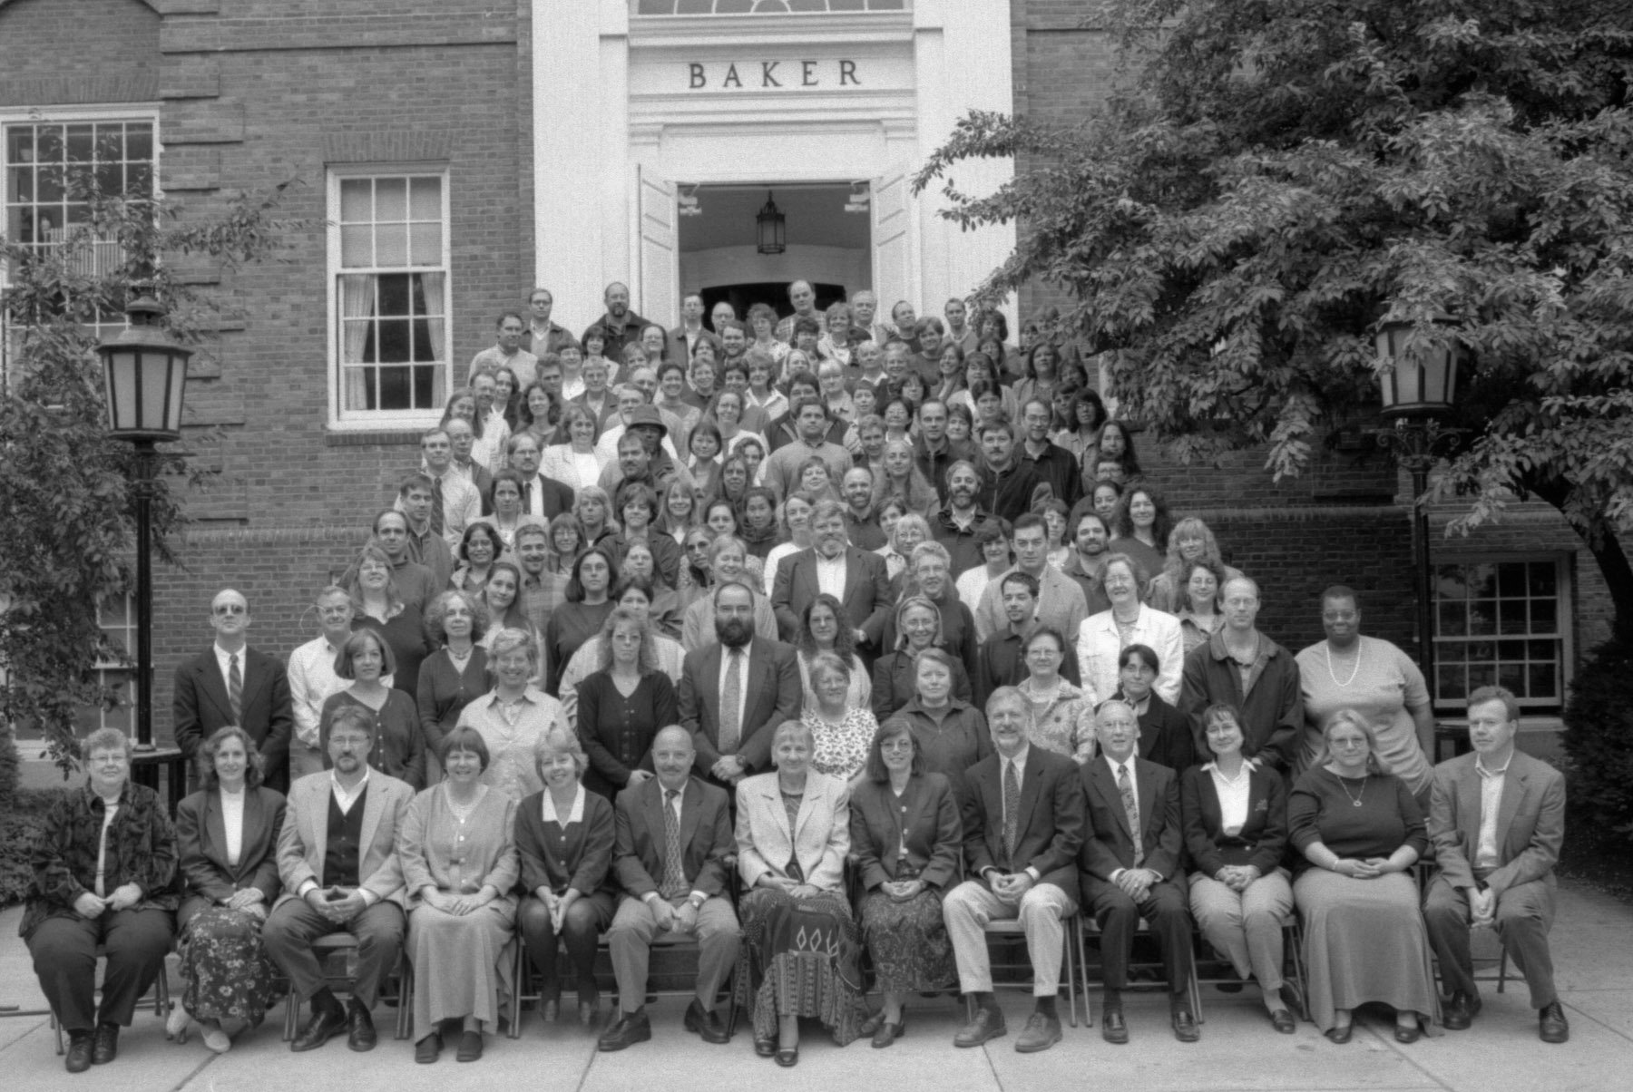
Histoire de l’intelligence artificielle
Photographie des personnes présentes à la conférence de Dartmouth en 1956

Slide 34
Mon utilisation personnelle des intelligences artificielles
Création d’une accroche originale
Création de supports d’apprentissages
Aide à la différenciation de mes activités
Création d’activité supplémentaire
Création d’évaluation formative

Slide 35
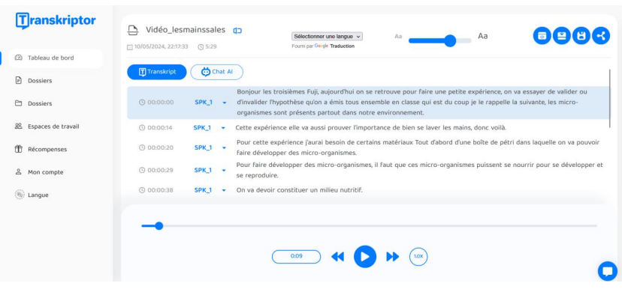
Création de supports d’apprentissages

Slide 36
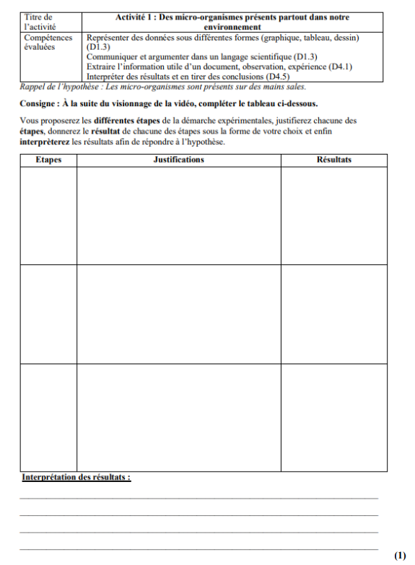
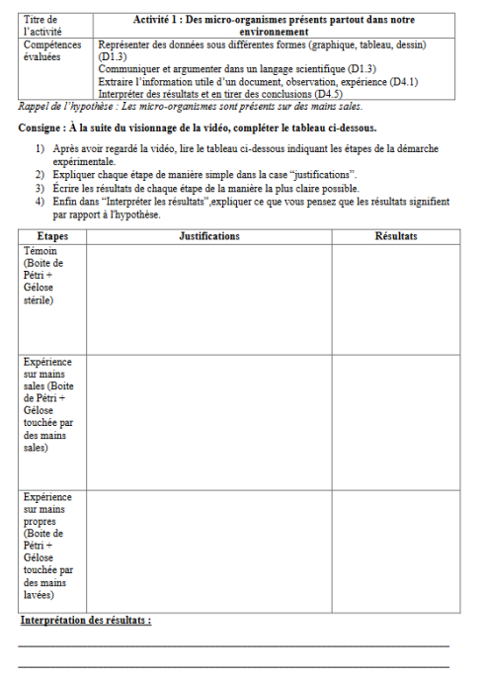
Aide à la différenciation de mes activités

Slide 37
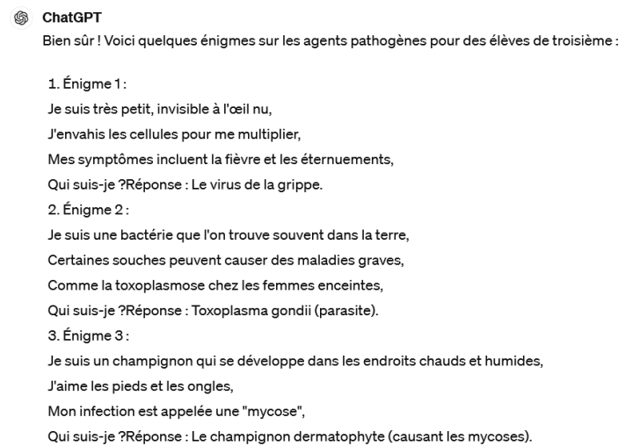
Création d’activité supplémentaire

Slide 38
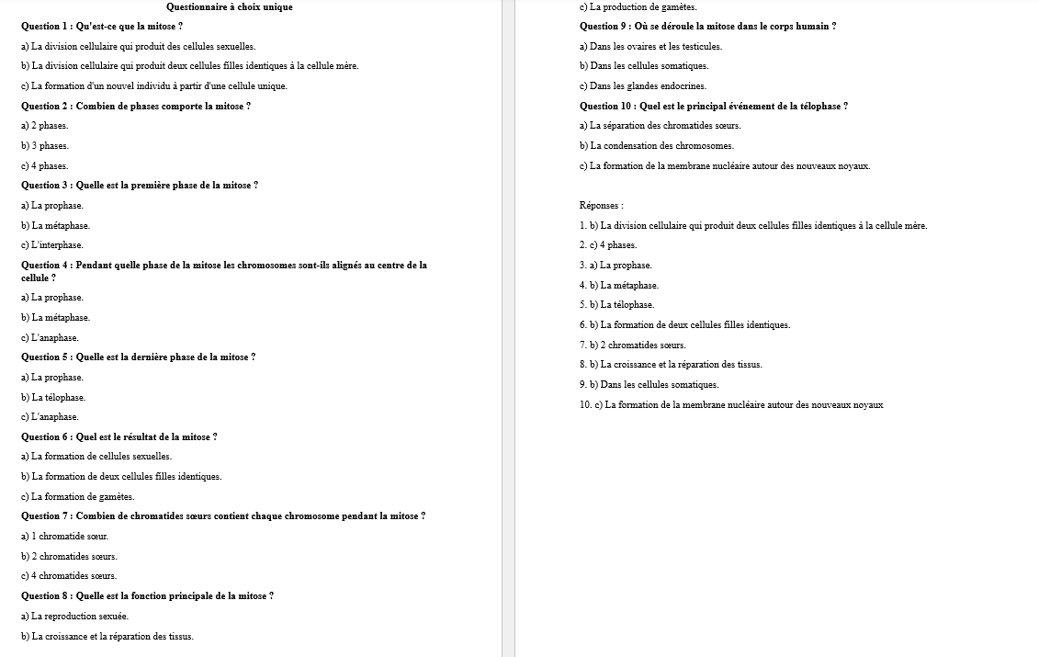
Création d’évaluation formative

Slide 39
En théorie, les IA pourraient aider à la mise en place de la différenciation pédagogique
D’après Holmes et al. en 2022, les IA peuvent :
  Devenir des tuteurs.
  Créer des évaluations formatives très rapidement.
  Devenir un outil rédactionnel.
  Être des outils pour détecter le plagiat par d’autres IA.
  Être des outils pour différencier les supports.
  Être des outils pour gagner du temps dans la construction de séquence.

